Slide 1
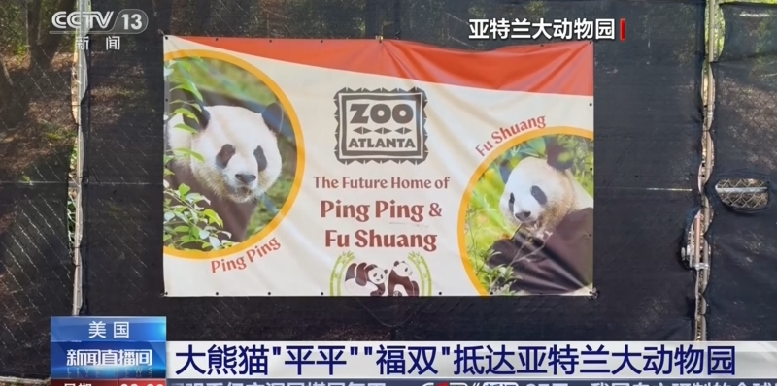
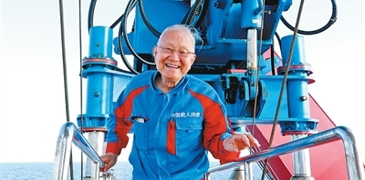
小小新闻
9月29日 星期二 上海 阴天 21—25℃，可能有小雨
1
2
图里：熊猫的新家
图里：科学家爷爷在海上研究海底
熊猫坐飞机
科学家写来一封信
平平和福双到了新家。
它们先要好好休息。
他想告诉小朋友：
多问为什么，勇敢找答案。
你想送熊猫什么礼物？
你想问他什么？
新闻：新华社、中国科学院 · 2026年9月28日 图片：央视新闻、中国科学院
1/2

Slide 2
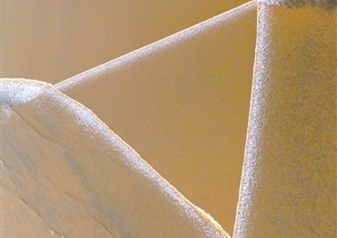
小小新闻
9月29日 星期二 上海 阴天 21—25℃，可能有小雨
3
钱塘江三股潮水相遇
三条浪花碰在一起，
像一只大大的蝴蝶。
你觉得它还像什么？
图里：钱塘江三条白色浪花正在碰到一起
选一条你最喜欢的新闻讲给大家听。
新闻与图片：杭州网 · 2026年9月27日
2/2

